Slide 1
Внедрение комплекса ГТО в школе

Slide 2
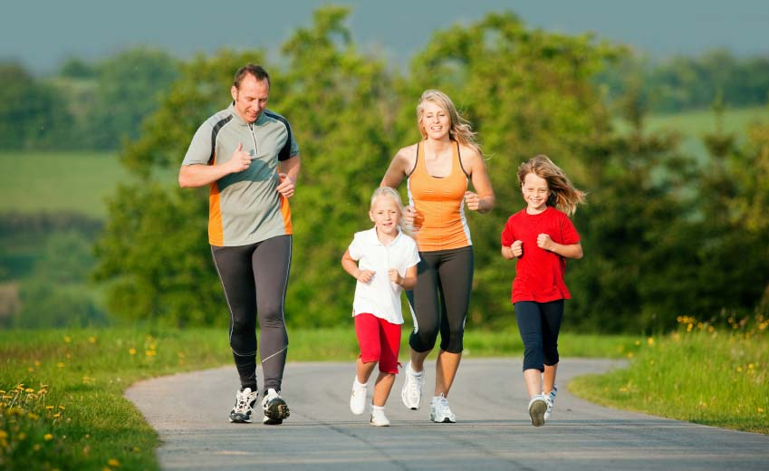
Что такое ГТО
Всероссийский физкультурно-спортивный комплекс «Готов к труду и обороне» (ГТО) -полноценная программная и нормативная основа физического воспитания населения страны, нацеленная на развитие массового спорта и оздоровление нации.

Slide 3
Нормативный документ о ГТО
УКАЗ
ПРЕЗИДЕНТА РОССИЙСКОЙ ФЕДЕРАЦИИ
В.В. ПУТИНА
О ВСЕРОССИЙСКОМ ФИЗКУЛЬТУРНО-СПОРТИВНОМ КОМПЛЕКСЕ
"ГОТОВ К ТРУДУ И ОБОРОНЕ" (ГТО) от 24 марта 2014 года N 172

Slide 4
Цель ГТО
совершенствование государственной политики в области физической культуры и спорта;
создания эффективной системы физического воспитания, направленной на развитие человеческого потенциала;
укрепление здоровья граждан

Slide 5
Принципы
добровольность,
доступность,
доступ врача,
для здоровья

Slide 6
1 этап – подача заявок
- регистрация на сайте: www.gto.ru
- получение id номер :
15 – 58 - 0000004

Slide 7
2 этап – выполнение нормативов
Сдача нормативов в центре тестирования:
- паспорт (св. о рождении);
- медицинская справка
(или медицинская заявка из школы)

Slide 8
Ступени Всероссийского физкультурно-спортивного комплекса «Готов к труду и обороне»
I ступень: 1 - 2 классы (6 - 8 лет)
II ступень: 3 - 4 классы (9 - 10 лет)
III ступень: 5 - 6 классы (11 - 12 лет)
IV ступень: 7 - 9 классы (13 - 15 лет)
V ступень: 10 - 11 классы и СПО (16 - 17 лет)

Slide 9
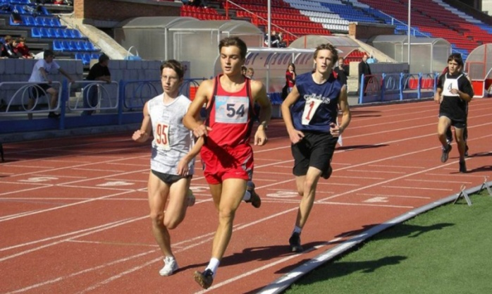
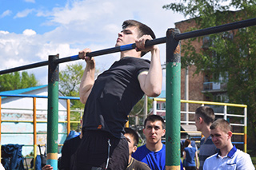
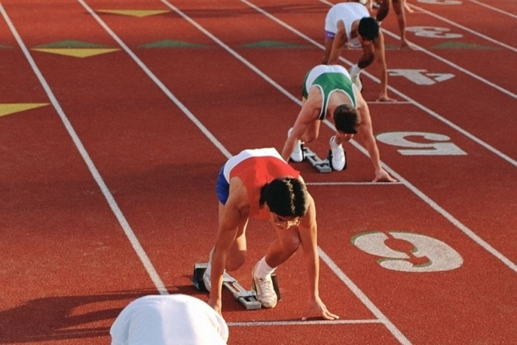
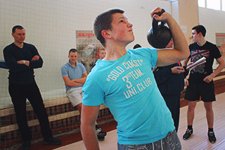
Обязательные испытания
Скорость
Выносливость
Сила
Гибкость

Slide 10
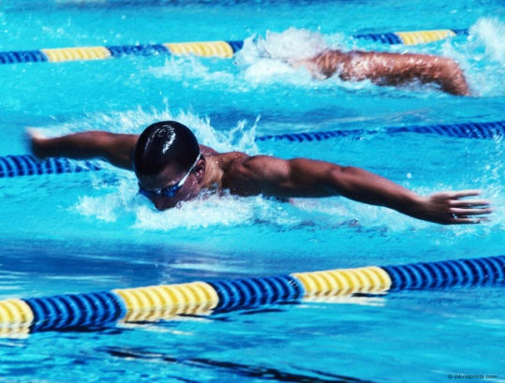
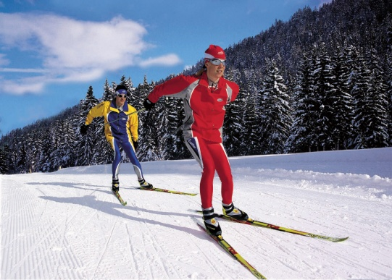
Испытания по выбору
- Скоростно-силовые возможности - Координационные способности - Прикладные навыки

Slide 11
3 этап - оформление и вручение значков ГТО
Золотой – Министерство спорта РФ
Серебряный – комитет по физкультуре и спорту Пензенской области
Бронзовый - комитет по физкультуре и спорту Пензенской области

Slide 12
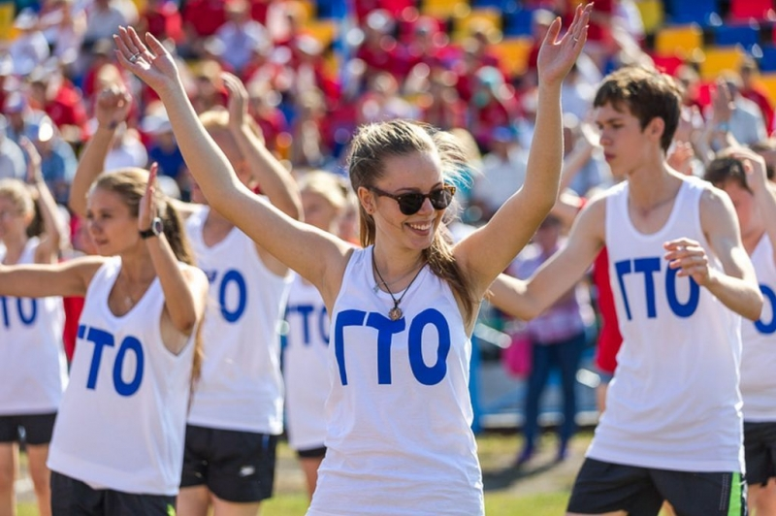
Мотивация сдачи ГТО
- укрепление здоровья и приобщение к систематическим занятиям физкультурой и спортом
- баллы к ЕГЭ при поступлении в ВУЗ
- поощрения материальные и нематериальные

